Slide 2
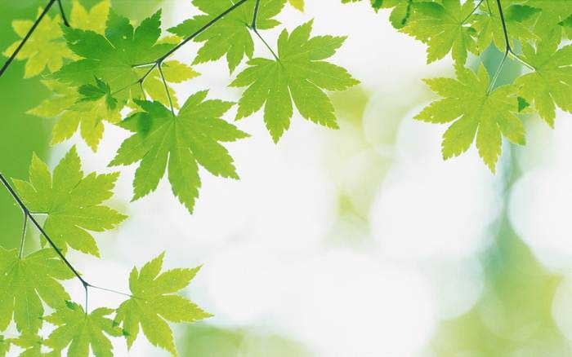
درس يازدهم
شگفتی های برگ

Slide 3
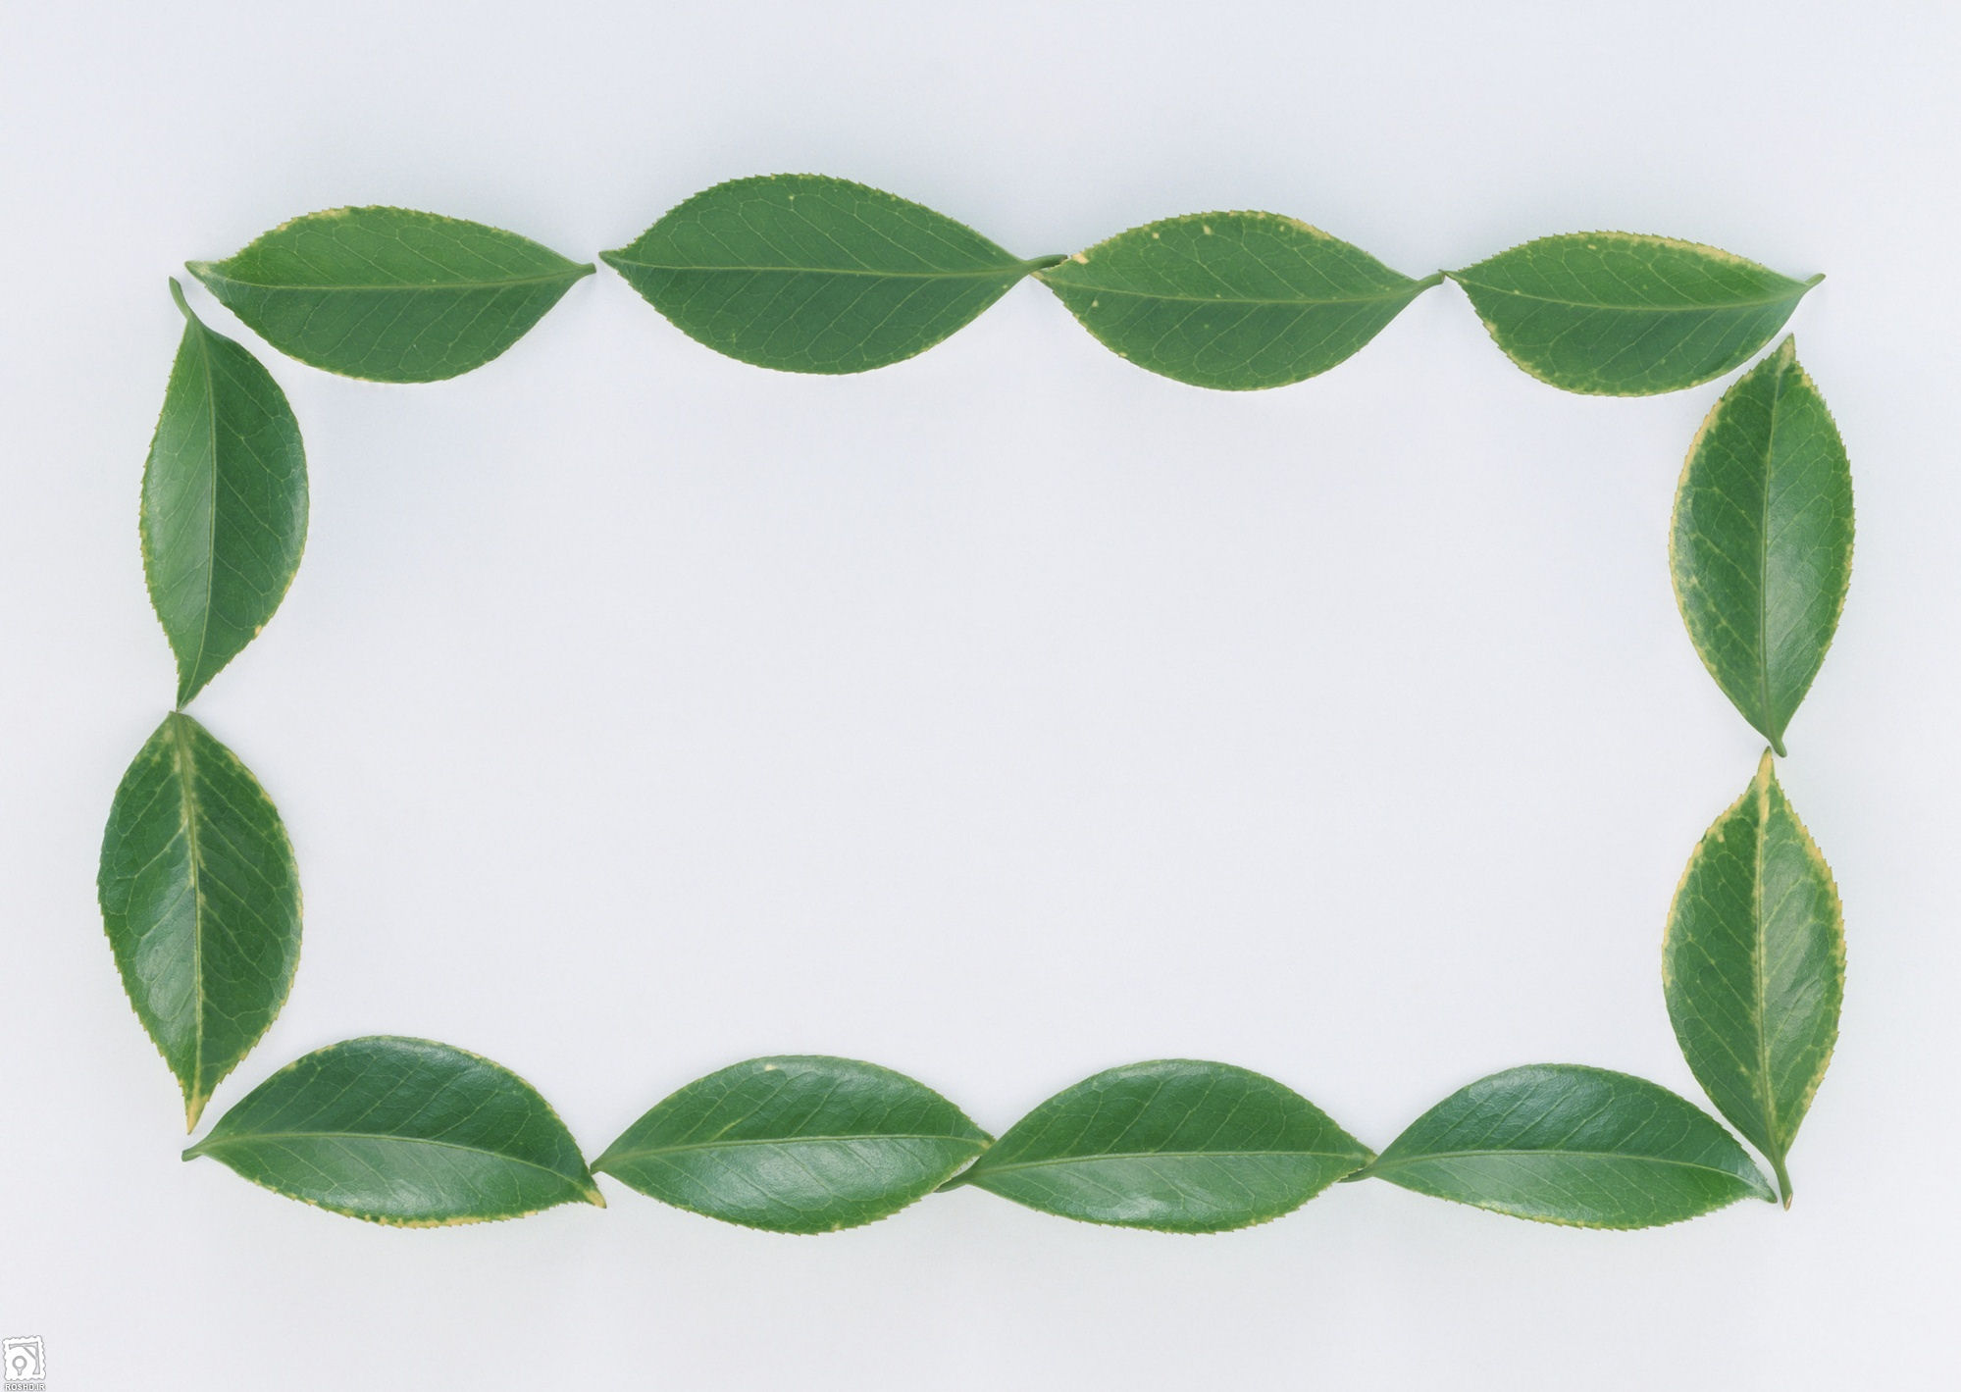
سبزينه : رنگینه های سبزی هستند که در برگ وجود دارند و عامل
سبز بودن برگ می باشند.
عمل فتو سنتز
سبزینه انرژی نور خورشید را جذب می کند. گیاهان از نور خورشید برای
ساختن غذا استفاده می کنند.
برای این عمل روزنه های برگ، کربن دی اکسید را از هوا می گیرند.
ریشه ها نیز آب و مواد محلول در آن را از خاک گرفته و به وسیله
آوند ها به برگ می رسانند. غذاسازی گیاهان به وسیله انرژی نور
خورشید ، فتوسنتز نام دارد.
فتو یعنی نور و سنتز یعنی ساختن.

Slide 4
برگ گیاهان انرژی نور خورشید را در مواد غذایی ساخته شده
(مانند نشاسته) ذخیره می کند.
کاربرد مهم فتوسنتز: همه موجودات زنده از غذایی که گیاهان می سازند
تغذیه می کنند. گیاهان خود نیز از این غذا استفاده می کنند.
نکته: ساقه های سبز رنگ گیاهان مانند ساقه لوبیا که کلروفیل دارند نیز
غذاسازی می کنند. اما محل اصلی غذاسازی برگ است.

Slide 5
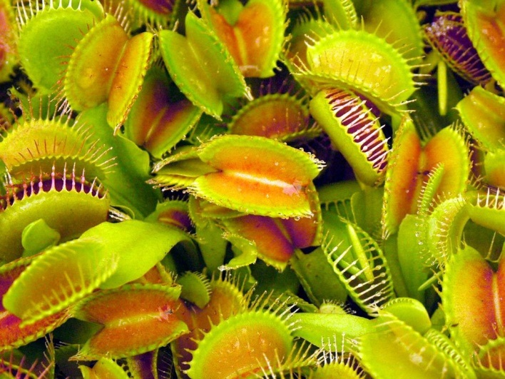
شگفتی های آفرینش
برگ شکارچی: بعضی گیاهان همه
مواد مورد نیاز خود را نمی توانند
بسازند. به همین دلیل برگ بعضی
از گیاهان به شکل تله در آمده
است که می تواند حشرات و حتی جانوران کوچک را نیز شکار کند.
این گیاهان، مواد بدن شکار خود را
مصرف می کنند.

Slide 6
کاربرد بازدهی اکسیژن
موجودات زنده برای تنفس به اکسیژن نیاز دارند. اکسیژن تولید شده به
وسیله فتوسنتز، در تنفس موجودات زنده ، مورد استفاده قرار می گیرد.
فتوسنتز با تولید اکسیژن به کاهش آلودگی هوا نیز کمک می کند.

Slide 7
کلمه «اکوسیستم» مخفف و ترکیب واژه های «اکولوژیکی» به معنای زمین شناسی و «سیستم» به معنای سامانه می‌باشد. واژه اکوسیستم برای اولین بار در اثر منتشر شده اکولوژیست انگلیسی آرتور تنسلی به سال ۱۹۳۵ مورد استفاده قرار گرفت.
وقتی انجمن بوم‌شناسان بریتانیا، دریک نظرسنجی از اعضایش خواست که فهرست مهم‌ترین مفاهیم بوم‌شناختی را ارائه کنند «اکوسیستم» مفهومی بود که بیش از هر چیز در فهرست‌ها تکرار شد.

Slide 8
گزيده سوالات
1 . کار سبزينه در برگ چيست؟
2 . محل اصلی غذاسازی گياه ... است.
3 . حاصل عمل فتوسنتز چيست؟
برای دانه و ميوه نشاسته دار ، مثالی بزنيد.

Slide 9
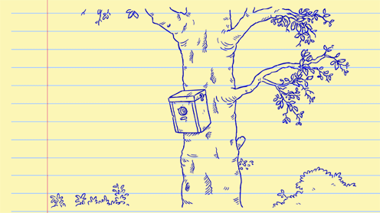
پيروز و سر بلند باشيد

